Slide 1
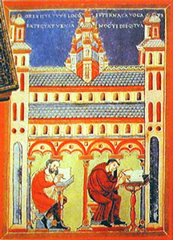
ИСКУССТВО РУКОПИСНОЙ КНИГИ
Муниципальное автономное образовательное учреждение
дополнительного образования детей художественная школа
г.о.Железнодорожный
Канунникова Татьяна Александровна
Методическая разработка
для системы дополнительного образования.

Slide 2
Мы живём в век высоких скоростей, окутанные потоками оцифрованной информации…
Читаем электронные книги, пишем письма по электронной почте, передаём друг другу смс – сообщения…

Slide 3
Исаак Ильич Левитан Вечерний звон
Не забываем ли мы в бешеном ритме своей повседневной жизни о давних родных чудесах, появившихся в нашей земле многие века, а то и тысячелетия, назад. Чудес таких не мало. Поговорим об одном из них – о рукописных книгах.

Slide 4
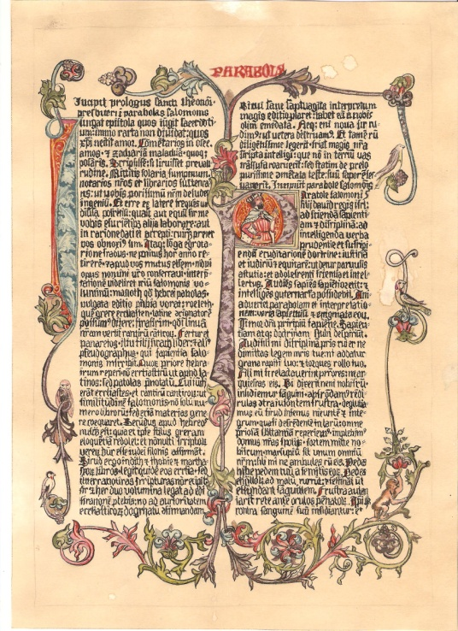
Возникновение азбуки на Руси относят к IX веку, когда одновременно с принятием христианства, древние Русичи получили кириллицу и глаголицу. Распространение на Руси получила кириллица, название которой связано с именами просветителей Кирилла и Мефодия.

Slide 5
О том, как мастера работали над книгой, свидетельствуют миниатюры, изображающие писцов… Книжными центрами были монастыри и церкви. Очень интересно для нас узнать кто были эти люди?

Slide 6
Одни из самых известных датированных русских рукописных книг – это:
Остромирово Евангелие, написанное в 1057 году в Новгороде для посадника Остромира создания. Эта рукописная книга состояла из 294 пергаментных страниц, была искусно украшена великолепными изображениями евангелистов, красивыми буквицами и декоративными заставками.
Юрьевское Евангелие, созданное в 1119-1128 годах.
Псалтырь Ивана Грозного, написанная в последнее десятилетие XIV века и украшенное великолепными миниатюрами.

Slide 7
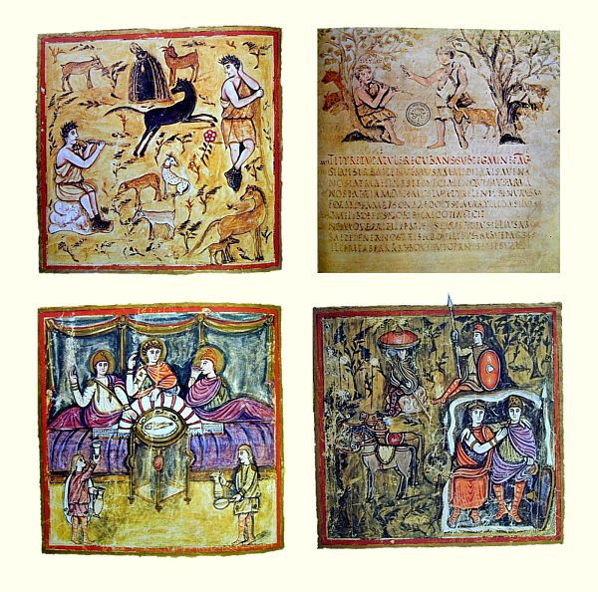
Знаете ли вы, что такое Миниатюра»?
Миниатюра книжная –
это цветной или предназначенный для раскраски рисунок, выполненный на страницах рукописи, связанный с содержанием и структурой книги.
Бывают книжные миниатюры:
Выходные
-открывают книгу или её разделы;
Текстовые
иллюстрируют содержание литературного произведения;
Маргинальные
-расположенные на полях рукописи и толкующие отдельные эпизоды текста.

Slide 8
В данном случае центр композиции – миниатюра, изображающая евангелисту Луку . Его символ, телец, изображён в правом верхнем углу миниатюры.
Текст на этой странице имеет второстепенное значение. Написанная в тёплом колорите, с великим вниманием к деталям, композиция выглядит цельной и гармоничной. Тёмные и светлые тональные пятна в композиции уравновешивают друг друга. По периметру миниатюру украшает орнамент.

Slide 9
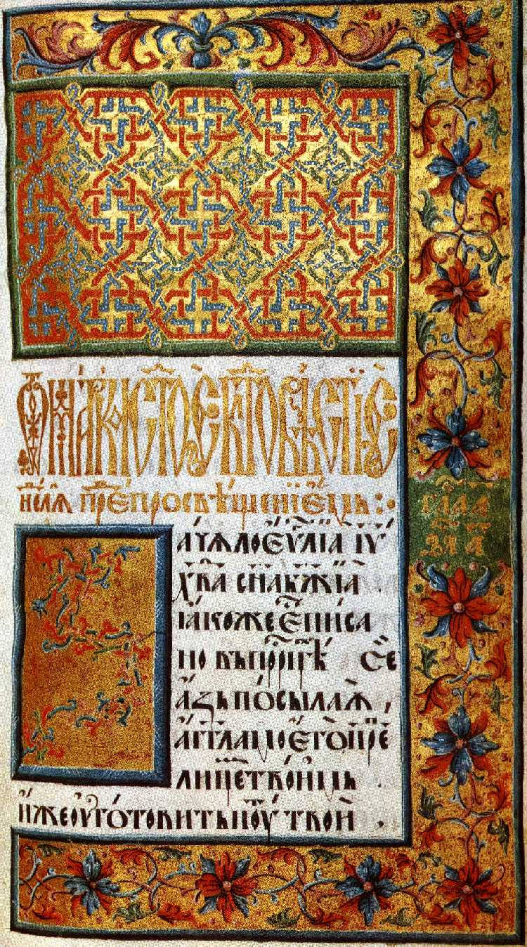
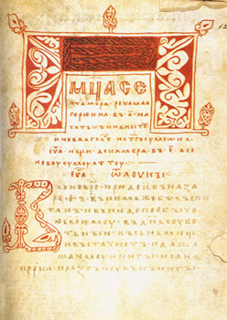
Примеры, в которых орнамент является центром композиции…
За несколько веков развития рукописной книги с XI – по XVI век орнамент менялся…
Основные типы орнамента:
Растительный;
Геометрический;
Зооморфный
и другие…

Slide 10
Полюбуйтесь красотой орнамента в рукописных книгах

Slide 11
Очень часто центром композиции на страницах книги является буквица.
Это укрупнённая художественно выполненная заглавная буква, открывающая раздел текста.
Буквицы, как правило, выполнялись ярко красной краской – киноварью. Отсюда и пошло название «красная строка».

Slide 12
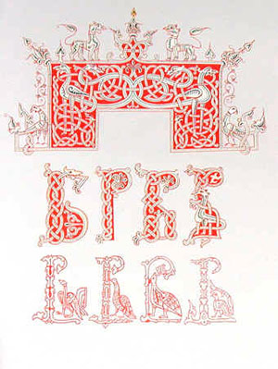
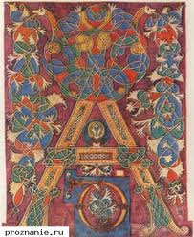
Буквица
В художественном украшении буквицы отражалось представление древнерусского мастера о красоте, эмоциональное восприятие мира и литературного произведения, содержался философский смысл.
Рукописные буквицы неповторимы и являются произведениями искусства.

Slide 13
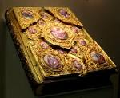
Все рукописные книги переплетались– «крылись».
Переплёты были из деревянных досок, обтянутых кожей. Вместо кожи использовали дорогие ткани. Для защиты переплёта поверх кожи крепили металлические бляхи – жуки или жуковины, угольники, средники…
Переплёты заключали
в серебряные и золотые
оклады, украшали
драгоценными камнями
и жемчугом.
Однако главная ценность
русской рукописной книги не в дорогих материалах…

Slide 14
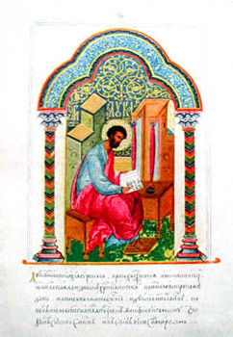
Дорого сердцу
рукописное начертание
древних текстов,
рисование буквиц,
орнаментов, миниатюр,
в которых воплотился
безграничный талант
русского человека, его фантазия, его взгляд на мир.

